Slide 1

Poruchy rovnováhy a pády
pády postihují značnou část seniorů a představují jeden ze specifických problémů geriatrie
výskyt v populaci je velmi vysoký

Slide 2
Poruchy rovnováhy a pády
• pády mohou být pro starší osoby velmi nebezpečné, protože starším lidem hrozí kvůli křehkým kostem a kloubům mnohem častěji úrazy
• pády a úrazy mohou také vyvolat psychické problémy, deprese a ztrátu sebejistoty

Slide 3
Rizikové faktory úrazů seniorů
úraz lze chápat jako poškození zdraví, které vzniká náhle s působením vnější síly
• úrazy se stávají závažným zdravotnickým, ekonomickým a společenským problémem na celém světě

Slide 4
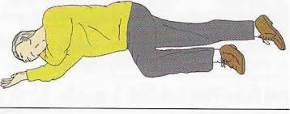
Pády seniorů
pád je definovaný jako změna tělesné polohy, která končí kontaktem těla se zemí
může být doprovázen poruchou vědomí i poranění
pád sám o sobě není nemoc, ale je symptomem, který by měl vést nejen k podrobnému vyšetření seniora, ale i k zhodnocení rizika zevního prostředí
existuje celá řada definic, většina však zdůrazňuje, že pád je nekontrolovaná událost

Slide 5
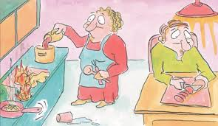
Pády seniorů
vzestup pádů zaznamenáváme s věkem
nejčastěji se pády vyskytují ve věku mezi 70 až 80 lety
u třetiny pádů jde o pády opakované, jen asi čtvrtinu pádů registrují zdravotníci, lékaře navštíví senioři většinou jen v případě zranění
40 % seniorů - občasné pocity závratí; 25 % populace nad 65 let trpí opakovanými pády
podle Světové zdravotnické organizace (WHO) ročně upadne v domácím prostředí asi jedna třetina seniorů nad 65 let
ženy padají podle statistik častěji než muži a vážnější následky

Slide 6
Poruchy rovnováhy a pády
důsledkem pádů bývá v 10 % poranění hlavy a měkkých tkání
v 80 % vzniká zlomenina končetin
zlomeniny vznikají vzhledem k osteoporóze u žen mnohem častěji než u mužů
z toho asi u 10 % padajících vznikne zlomenina krčku stehenní kosti, což vede k hospitalizaci nebo k prodloužení doby hospitalizace, což vede k zvýšení nákladů na péči a vyšší spotřebu zdravotnických služeb
hospitalizováno je zhruba 5 % padajících seniorů
pády jsou častá příčina úmrtí u osob starších nad 65 let

Slide 7
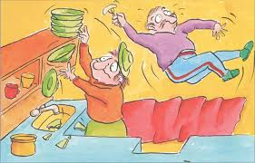
Dělení pádů
k upřesnění a pochopení mechanismu a příčiny pádu pomáhá dělení
podle fenomenologického obrazu
pády zhroucením
pády skácením
pády zakopnutím
pády zamrznutím
nediferencované pády při chůzi
jiné pády…

Slide 8
Pády zhroucením
typ tohoto pádu je spojen s náhlým zhoršením chronického onemocnění
příčiny jsou většinou cerebrální např. epilepsie
transientní ischemická ataka - také známá jako slabá mrtvice - je stejná jako cévní mozková příhoda s výjimkou, že příznaky trvají krátkou dobu, náhlá krátkodobá funkční porucha mozku
kataplexie - znamená náhlou poruchu svalového napětí s rozvojem svalové slabosti

Slide 9
Pády skácením
příčinou je těžká porucha rovnováhy
(např. extrapyramidová porucha – závažná neurologická onemocnění)
kdy jedinec padá k zemi bez jakýchkoliv obranných reflexů

Slide 10
Pády zakopnutím
u typu tohoto pádu jedinec padá dopředu s nataženýma horními končetinami
příčinou bývá zakopnutí špičkou obuvi o nějakou překážku, kterou se jedinci nepodařilo překročit např. z důvodu elasticity nohy či šouravé chůze u Parkinsonovy choroby

Slide 11
Pády zamrznutím
stejně jako při zakopnutí jedinec směřuje při pádu dopředu
důvodem pádu je záraz dolní končetiny během chůze, kdy noha zůstává „jako přilepená“ k podlaze a tělo pokračuje v pohybu

Slide 12
Nediferencované pády při chůzi
mají netypický ráz, podkladem může být prostá nepozornost
nebo věkově vázané zhoršení senzorických funkcí a stavu pohybového aparátu

Slide 13
Nejčastější příčiny a projevy instability a pádů
(Matějovská Kubešová)
postižení vedoucí k instabilitě a pádům
vertebrogenní = osteofyty krční páteře, cervikobrachiální syndrom, cervikokraniální syndrom
kardiální = poruchy rytmu, srdeční selhání, hypotenze
vaskulární = stenózy magistrálních mozkových tepen
neurogenní = poškození nervové tkáně – stavy po mozkových příhodách, neuropatie, epilepsie
zevní = mechanické pády, překážky v domácím prostředí

Slide 14
Etiologie
poruchy koordinace pohybu
snížení reakční rychlosti
zhoršení zraku
oslabení přímivých svalů a další poruchy pohybového aparátu
poruchy mozečku
porucha periferního rovnovážného ústrojí nebo jeho centrálního analyzátoru
neurologické příčiny – Parkinsonova choroba, neuropatie
kolapsový stav

Slide 15
Příčiny pádů - shrnutí
PŘÍČINY VNITŘNÍ (endogenní) – vyvolané změnou zdravotního stavu
• nervové poruchy
• poruchy zraku
• artróza
• malnutrice

Slide 16
Příčiny pádů - shrnutí
PŘÍČINY VNĚJŠÍ (exogenní)– vyvolané vnějšími okolnostmi
• nevhodná obuv
• nebezpečný povrch
• chlad (ovlivňuje svalový tonus)
• překážky
• léky (antidepresiva, hypnotika..) až 40 % seniorů nevhodná léčiva
• cizí zavinění

Slide 17
Pády seniorů
Za rizikového jedince považujeme takového, který udává výskyt pádů v posledním půlroce, má poruchu chůze a stability, ohnutá záda, drobné a šouravé kroky, hlava, krk a trup se otáčí současně, obdoba chůze mladého člověka po ledu
Komplikace: hospitalizace, poranění, mortalita – zánět plic, proleženiny, nitrolební krvácení, úzkost deprese, strach z pádů, rozvoj imobilizačního syndromu

Slide 18
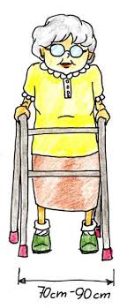
Rizikové faktory
věk
porucha chůze jakékoli etiologie, fyzická dekondice
kognitivní porucha (demence)
polypragmázie – vyšší využívání farmakoterapie (4 …)
léky (např. hypnotika, antihistaminika)
alkohol
rizika bytu

Slide 19
Komplikace
ve 20-30% případů vzniká úraz, pětina seniorů musí být hospitalizována, nemocní s pády - 4-6 x vyšší mortalita
z nemocných zemřelých na následky pádu bylo 67% mužů a 92% žen straších 60 let
nejčastější zlomeniny: krček femuru, zlomeniny obratlů, zlomeniny lebky a nitrolební poranění
rozvoj crush syndromu při zaklínění po pádu, prochladnutí při nemožnosti vstát
nejčastější příčiny úmrtí po pádu - nitrolební krvácení
zhmoždění měkkých tkání s rozvojem imobilizačního syndromu a přechodnou či trvalou ztrátou soběstačnosti

Slide 20
Důsledky pádů
Důsledky zejména opakovaných pádů a dlouhodobé nestability jsou závažné, hrozí zejména:
• poranění (zhmožděniny, zlomeniny)
• nemožnost vstát
• úzkost a deprese
• podchlazení
• strach z pádů:
na základě zkušenosti s pády
bez zkušenosti s pády

Slide 21
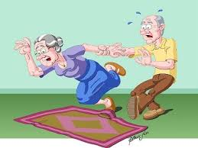
Imobilizační syndrom
je definován jako soubor negativních důsledků minimální pohybové aktivity na lidský organismus.
je jím ohrožen prakticky každý senior, u kterého došlo k podstatnému snížení PA
Imobilizační syndrom (nebo též hypokinetický syndrom) je komplex symptomů vznikajících v důsledku inaktivity způsobené nehybností či sníženou aktivitou.
Nástup jednotlivých projevů může být velmi rychlý
poruchou regulace krevního tlaku při změně polohy
vznikem plicního zánětu
vznikem plicní embolie
snížením chuti k jídlu, zhoršením stavu výživy a poruchám
vyprazdňování
vzniku osteoporózy
psychické změny – deprese až apatie
orgánová selhání

Slide 22
Příznaky
pocit nejistoty, potřeba opírat se o nábytek nebo zdi
závrať, nejčastěji přechodná, způsobující zavrávorání či pád
zhoršené funkce a koordinace muskuloskeletálního systému
oslabení smyslového a prostorového vnímání
zhoršené prokrvení či degenerativní postižení některých
oblastí mozku, neuropatie dolních končetin u diabetiků
nepříznivé působení některých léků - nepřiměřeně dávkovaná diuretika, hypnotika (efekt často přetrvává ještě podstatnou část následujícího dne)

Slide 23
Prevence pádů
prevence je nejúčinnějším způsobem, jak mimořádným událostem a jejich následkům zabránit
mezi nejvíce riziková místa v bytě, nebo domě patří schodiště, WC, podlahy, postel, židle, osvětlené plochy
pravidelné hodnocení obytných místností, chodeb a sociálního zařízení

Slide 24
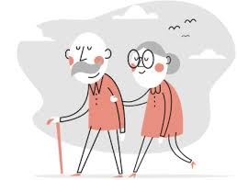
7 kritických okruhů
1) volnost cesty
2) stabilní nábytek
3) snadný přístup k pravidelně používaným věcem
4) vhodné osvětlení
5) dobrý stav podlah
6) dobře udržované vybavení
7) péče o nohy a výběr vhodné obuvi pro bezpečnou chůzi, vhodné
kompenzační pomůcky

Slide 25
Primární prevence
edukace seniora, rodinných příslušníků (MCI)- prevence, předejít pádu
pravidelná fyzická aktivita (vhodná obuv i domácí obuv)
správná životospráva (vápník, vitamín D, hydratace organismu)

Slide 26
Prevence pádů
odstranění překážek v domácím prostředí i v okolí – prahy, koberečky, rohožky, vyčnívající části nábytku
montáž madel na riziková místa – schodiště, koupelny, WC, chodby
dodržování předpisu označení prvního a posledního schodu
vhodné je vybavení vany nekluzkým koberečkem, sedátkem, nekluzké podlahy, stabilní nábytek, přiměřené osvětlení i v noci
diskutovaný je význam ochrany kyčelního kloubu – hip protector, který zmírňuje náraz při pádu na trochanter

Slide 27
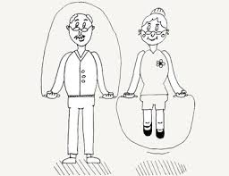
Prevence pohybem
jednou z nejefektnějších forem prevence pádů u seniorů je fyzická aktivita
rozvoj rovnováhových schopností (i balanční cvičení)
zvyšování rozsahu kloubní pohyblivosti, flexibilita
zvyšování síly svalstva DK, HK – sarkopenie, odporový trénink
zvýšit fyzickou zdatnost – aerobní
rytmická schopnost, hbitost, zručnost

Slide 28
Prevence pohybem
u mladších seniorů (65 –74 let) lze provozovat i aerobní cvičení za dodržení zásad bezpečnosti s ohledem na předchozí trénovanost a přidružené choroby
mezi ostatní doporučované pohybové aktivity patří kondiční cvičení, cvičení pro zlepšení držení těla jako prevence vertebrogenních obtíží
doporučují se pohybové aktivity pro zlepšení rovnováhy a koordinace, vytvořit svalový korzet

Slide 29
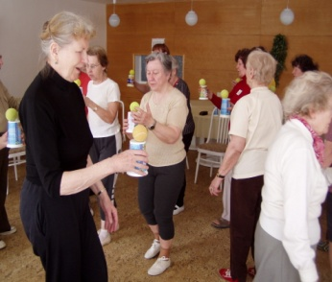
Prevence pohybem
u osob nad 75 let je cílem pravidelného kondičního cvičení:
udržení pohyblivosti v kloubech
celkové obratnosti
dostatečné svalové síly
koordinace a rovnováhy
zdravotní cvičení, jóga, pilates, ZTV, psychomotorika
vhodnou pohybovou aktivitou pro seniory je také turistika, práce na zahrádce, jízda na kole, ale i plavání a tanec, který je vítanou společenskou událostí

Slide 30
Rovnovážná cvičení
slouží k rozvoji rovnováhy – schopnosti udržet stabilitu těla
nebo jeho částí během tělesného cvičení v relativně labilní poloze
schopnost k rovnováze je závislá na činnostech mechanismů
vestibulárního ústrojí
úroveň může být ovlivněna také kontrolou zrakem, psychickým stavem, úrovní nervosvalové koordinace a podmínkami, za nichž se RC provádějí

Slide 31
Rovnovážná cvičení
Pomocí RC ovlivňujeme
rovnováhu statickou – schopnost udržet tělo v balanční poloze bez lokomoce
rovnováhu dynamickou – schopnost pohybu v balanční poloze
balancování, vyvažování předmětu – schopnost udržovat předměty v balanční poloze

Slide 32
Rovnovážná cvičení
rovnovážné polohy ve stoji, vsedě, vleže i v pohybu
nácvik pevného stoje na jedné noze, různé druhy přemísťování, nošení předmětů, manipulace s předměty
pozor na zadržování dechu, pravidelné dýchání
správné držení těla
přiměřenost věku, individuální předpoklady, výdrže, počty opakování

Slide 33
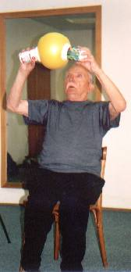
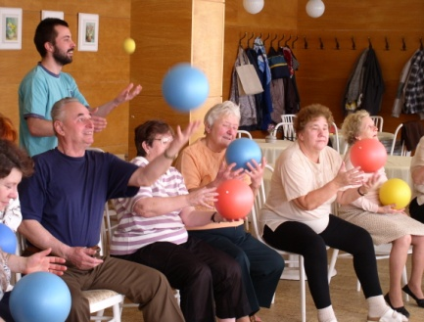
Psychomotorika
- poznávat vlastní tělo
- práce s materiály, s pomůckami – rozvoj manuální zručnosti
- soc. komunikace, sociální vztahy - spolupráce
- pozitivní citový prožitek, radost z pohybu
- celková harmonizace osobnosti
- obohacení i z pohledu cvičitele

Slide 34
Zásady
respektovat identitu jedince a chránit jeho důstojnost
respektovat jejich celkové zpomalení a chránit je před časovým stresem
aktivně, ale taktně ověřit možné komunikační bariéry a přizpůsobit jim komunikaci
při komunikaci se udržovat v zorném poli seniora, hovořit srozumitelně a dostatečně nahlas, udržovat neustále oční kontakt
u imobilních jedinců respektovat používání opěrných pomůcek
respektovat jejich fyzická a funkční omezení v důsledku stárnutí
prostředky a formy práce diferencovat podle věku, pohlaví, jejich úrovně pohybových schopností a dovedností, celkové zdatnosti a aktuálního psychického a zdravotního stavu

Slide 35
Zásady
cvičení by měla být bezpečná
přizpůsobit výběr psychomotorických cvičení a her dle cíle, kterého chceme dosáhnout (udržení funkčnosti pro aktivity denního života, dostat jedince zpět z disability do schopnosti provádět aktivity denního života)
při cvičení vytvářet příjemnou a optimistickou atmosféru, cvičence vhodně motivovat a podněcovat radost z pohybu, dávat možnost seniorům podílet se na vytváření cvičebního programu, navrhovat a realizovat vlastní nápady, modifikace při cvičení
dávat seniorům příležitost a prostor projevit se samostatně a tvůrčím způsobem
dávat dostatečný prostor pro vzájemnou spolupráci seniorů při realizaci psychomotorických cvičení a her

Slide 36
Intervence v oblasti prevence úrazů
Mezi nejvýznamnější možnosti prevence úrazů seniorů patří:
• ovlivnění celkové kondice seniora
• edukace seniora i jeho rodiny o potenciálních rizicích úrazů a možnostech jejich eliminace
• vytvoření bezpečného domova
• zajištění služeb k omezení rizikových faktorů vzniku úrazů u seniora

Slide 37
Jak na to? Doporučení v prevenci
Mluvit o pádu – narůstající riziko z dalších pádů, sdílená starost, je poloviční starost
Rozhlédnou se po svém bytě – ostré hrany opatřit chrániči, koberečky, ostré předměty na zdi, kompenzační doplňky – madlo v koupelně, koupelnová vanová sedačka ad = ovlivnitelné rizikové faktory pádů

Slide 38
Jak na to? Doporučení v prevenci
Neodmítat pomoc druhých – přijmout ztrátu soběstačnosti, nebát si říci o pomoc
Používat kompenzační pomůcky – vyrovnávat handicap (hůlky, chodítka, lupy ad.)

Slide 39
Jak na to? Doporučení v prevenci
Fyzická aktivita – jakákoliv bude přínosná, pohybová doporučení
Přijmout všechny změny – involuční procesy, propojení fyzické i psychické, sociální složky

Slide 40
Ukázky
https://www.youtube.com/watch?v=1NGSznZI6sM
https://www.youtube.com/watch?v=bHFBrThN4qE

Slide 41
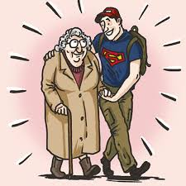
Komunikace je základ!!

